Slide 1
TEORÍA DE JUEGOS
Juegos Dinámicos
y Juegos Repetidos
Formas extensivas · Equilibrio Perfecto en Subjuegos · Negociación · Stackelberg · Cooperación
PARTE 1
PARTE 2
Juegos Dinámicos
Juegos Repetidos
Economía • Guía de Estudio

Slide 2
MAPA GENERAL DE LA UNIDAD
01
Forma Extensiva
05
Stackelberg
Árbol, nodos, ramas, conjuntos de información
Duopolio secuencial, comparación de modelos
02
Info. Perfecta vs Imperfecta
06
Juegos Repetidos
Unitariedad de conjuntos; ejemplos
Finitos, infinitos, estrategia trigger
03
Subjuego & ENPS
07
Estrategias de Castigo
Definición, backward induction
Toma y Daka, castigo limitado, δ ≥ ½
04
Juegos de Negociación
Ultimátum, Doble Ultimátum, Rubinstein

Slide 3
ÍNDICE VISUAL
PARTE 1 — Juegos Dinámicos
PARTE 2 — Juegos Repetidos
1. Forma Extensiva
1. Dilema del Prisionero repetido
2. Info Perfecta/Imperfecta
2. Juego Finito — Falla del Trigger
3. Subjuego
3. Juego con incertidumbre (p)
4. ENPS & Backward Induction
4. Juego Infinito (δ)
5. Negociación
5. Toma y Daka
6. Stackelberg
6. Castigo Limitado

Slide 4
SECCIÓN 1
Forma Extensiva
Representar juegos como árboles: nodos, ramas y conjuntos de información
Teoría de Juegos • Juegos Dinámicos y Repetidos

Slide 5
Dos formas de representar un juego
FORMA NORMAL
FORMA EXTENSIVA
La Matriz
El Árbol
• Muestra todas las estrategias disponibles
• Pagos en cada celda de la tabla
• Ideal para juegos simultáneos
Ejemplo: Dilema del Prisionero como tabla 2×2
• Captura la SECUENCIA de decisiones
• Muestra quién sabe qué en cada turno
• Ideal para juegos dinámicos (secuenciales)
Ejemplo: Dilema del Prisionero como árbol de decisión
↔

Slide 6
Componentes del Árbol (Forma Extensiva)
Los bloques básicos de construcción
●
NODOS
→
RAMAS
Puntos del árbol donde se toman decisiones. El elemento básico. Pueden ser: nodo de decisión (un jugador elige) o nodo terminal (el juego termina y se realizan los pagos).
Flechas que conectan nodos. Representan las alternativas disponibles para el jugador. Cada rama es una acción posible desde ese nodo.
{ }
CONJUNTO DE INFORMACIÓN (h)
①
UNITARIO vs. NO UNITARIO
Grupo de nodos de decisión que un jugador NO puede distinguir entre sí, porque no observó alguna acción previa. El jugador sabe que está en 'alguno de esos nodos', pero no cuál exactamente.
Unitario: un solo nodo → el jugador sabe exactamente dónde está. No unitario: varios nodos agrupados → el jugador tiene información incompleta sobre el historial.

Slide 7
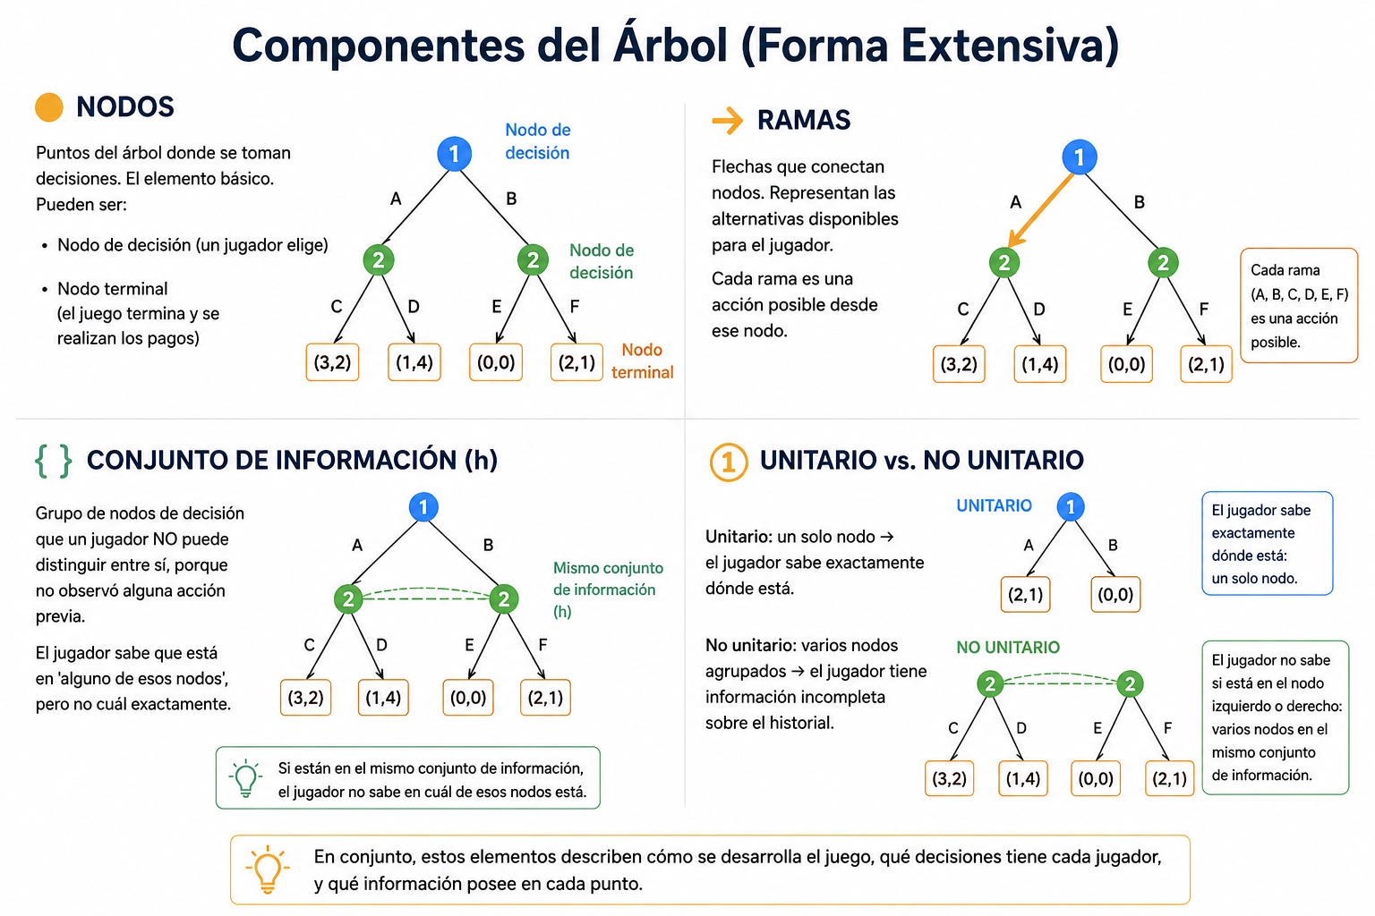

Slide 8
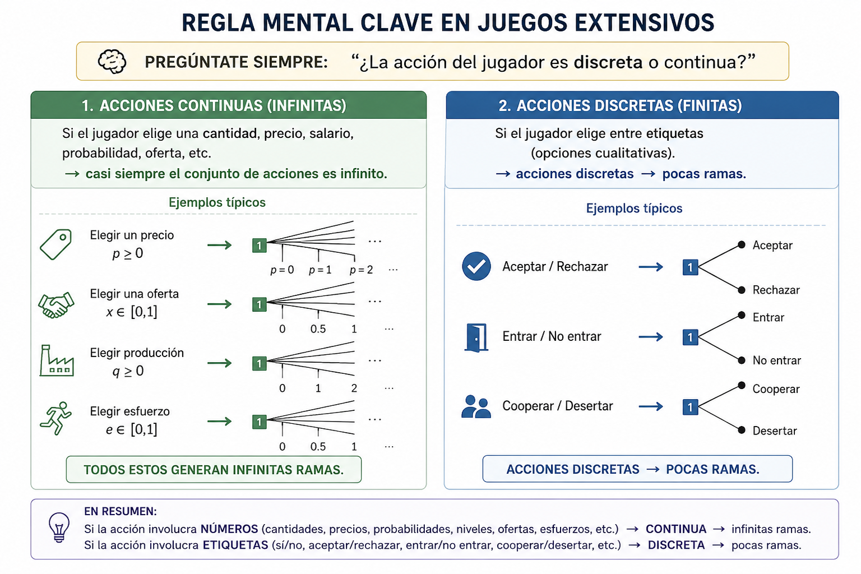

Slide 9
Conjunto de Información — Intuición clave
DEFINICIÓN PARA EXAMEN
Un conjunto de información es un grupo de nodos donde un jugador toma decisiones, pero no puede distinguir en cuál de ellos está, porque no observó alguna acción previa.
1
¿Por qué existen?
Porque en juegos dinámicos, un jugador puede no ver los movimientos anteriores de otro jugador. Su información es incompleta.
2
¿Qué implica para el jugador?
Debe elegir una ACCIÓN (no una estrategia condicionada) sin saber con certeza en qué posición del árbol está. La misma acción aplica a todos los nodos del conjunto.
3
Consecuencia sobre estrategias
La estrategia del jugador asigna una acción a cada conjunto de información, no a cada nodo individual.

Slide 10
Información Perfecta vs. Imperfecta
✔ INFORMACIÓN PERFECTA
✖ INFORMACIÓN IMPERFECTA
1. Todos los conjuntos de información son unitarios.
2. Cada jugador, cuando decide, conoce TODAS las acciones previas.
3. No hay ambigüedad en ningún punto del juego.
4. Ejemplo clásico: AJEDREZ (cada jugador ve todo el tablero).
5. Otro ejemplo: Juego de ultimátum simple.
1. Al menos UN conjunto de información tiene más de un nodo.
2. Existe al menos un momento donde un jugador no sabe qué ocurrió antes.
3. El jugador enfrenta incertidumbre sobre el historial del juego.
4. Ejemplo: Juego de cartas (no ves las cartas del rival).
5. Ejemplo: Cournot simultáneo representado en forma extensiva.

Slide 11
Definición de Subjuego
DEFINICIÓN FORMAL
Un subjuego es una parte del árbol que empieza en un nodo unitario, incluye todos sus nodos sucesores, y no corta ningún conjunto de información.
CONDICIÓN 1
Inicia en nodo unitario
El punto de inicio del subjuego debe ser un conjunto de información de un solo nodo. El jugador SABE exactamente dónde está al comenzar el subjuego. Si no fuera unitario, no podría definirse bien el inicio.
CONDICIÓN 2
Incluye todos los sucesores
Desde ese nodo inicial, el subjuego debe contener TODOS los nodos que siguen en el árbol hasta los nodos terminales. No puede omitirse ningún nodo descendiente.
CONDICIÓN 3
No corta conjuntos de información
Si un nodo del árbol pertenece a un conjunto de información (h), entonces TODOS los nodos de ese conjunto deben estar dentro del subjuego, o todos fuera. Nunca parcialmente. Esto garantiza coherencia informacional.

Slide 12
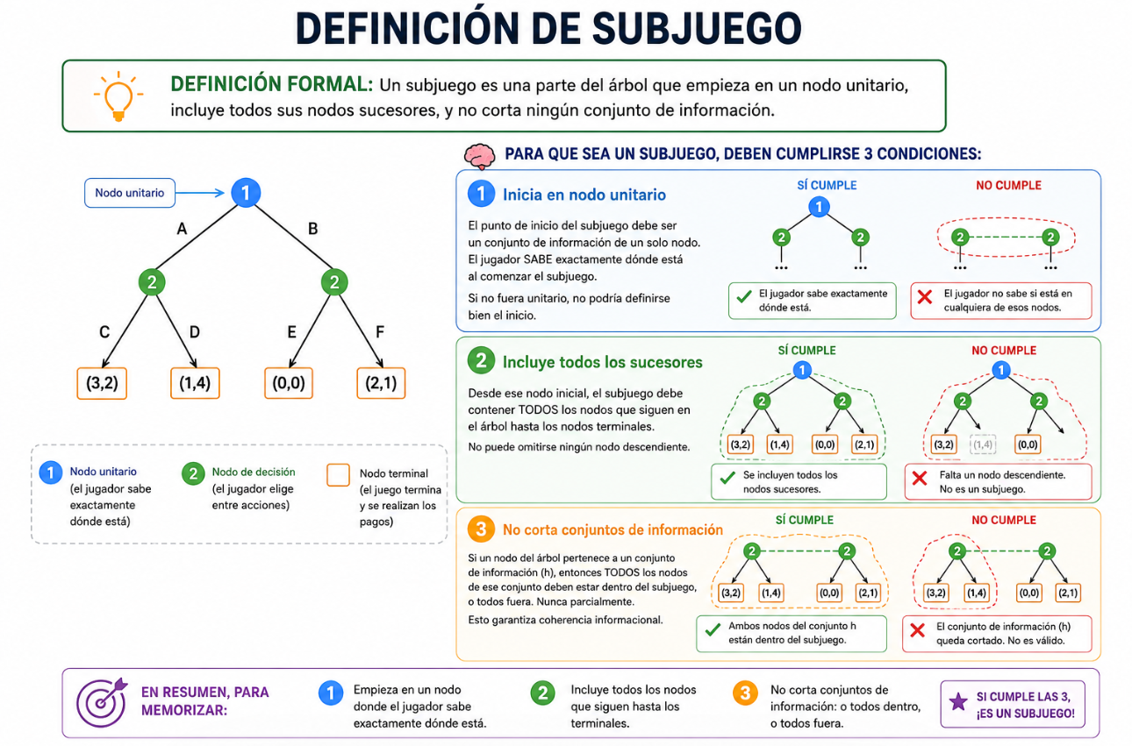

Slide 13
SECCIÓN 2
ENPS y Backward Induction
Equilibrio Perfecto en Subjuegos y el procedimiento de inducción hacia atrás
Teoría de Juegos • Juegos Dinámicos y Repetidos

Slide 14
Equilibrio Perfecto en Subjuegos (ENPS)
Un perfil de estrategias es un ENPS si induce un Equilibrio de Nash en CADA subjuego del juego.
¿Qué agrega al EN?
Racionalidad secuencial
Un Equilibrio de Nash solo exige que nadie quiera desviarse en el juego completo. El ENPS exige que nadie quiera desviarse en NINGUNA continuación posible del juego, incluso en partes del árbol fuera del camino de equilibrio.
Cada jugador debe tomar decisiones óptimas en cada punto donde le toca decidir. No basta con que 'en promedio' la estrategia sea buena. Debe ser óptima localmente en cada nodo alcanzado.
¿Por qué es una refinación del EN?
ENPS ⊂ EN → Todo ENPS es un EN, pero no todo EN es ENPS. El ENPS elimina estrategias que dependen de amenazas NO CREÍBLES en subjuegos que nunca se alcanzan.

Slide 15
Backward Induction — Inducción Hacia Atrás
Procedimiento para encontrar el ENPS en juegos con información perfecta
IDEA CENTRAL: Empezar por el FINAL del árbol y subir hacia el inicio. En cada paso, cada jugador elige su mejor respuesta.
PASO 1
Resolver los subjuegos terminales
Identificar los nodos de decisión más cercanos a los nodos terminales. En cada uno, el jugador que decide elige la acción que maximiza su pago. Reemplazar ese subjuego por los pagos resultantes.
PASO 2
Subir un nivel y repetir
Con los subjuegos terminales resueltos (sustituidos por pagos), el árbol se simplifica. Ahora hay nuevos nodos que son los más cercanos al final. Resolver esos también.
PASO 3
Continuar recursivamente hasta la raíz
Seguir sustituyendo y resolviendo hacia arriba hasta llegar al primer nodo del árbol. Cada decisión futura ya está optimizada, por lo que el jugador inicial puede anticipar perfectamente cómo se desarrollará el juego.
RESULT.
El camino de equilibrio
La secuencia de acciones que resulta de este proceso es el Resultado Perfecto en Subjuegos (RPS). El conjunto completo de estrategias es el ENPS.

Slide 16
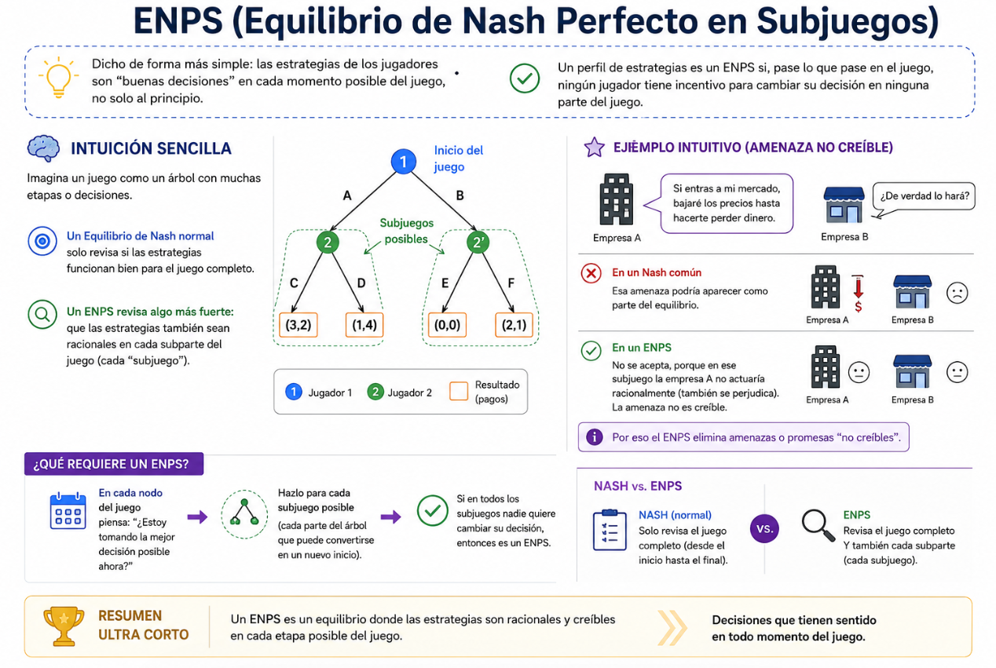

Slide 17
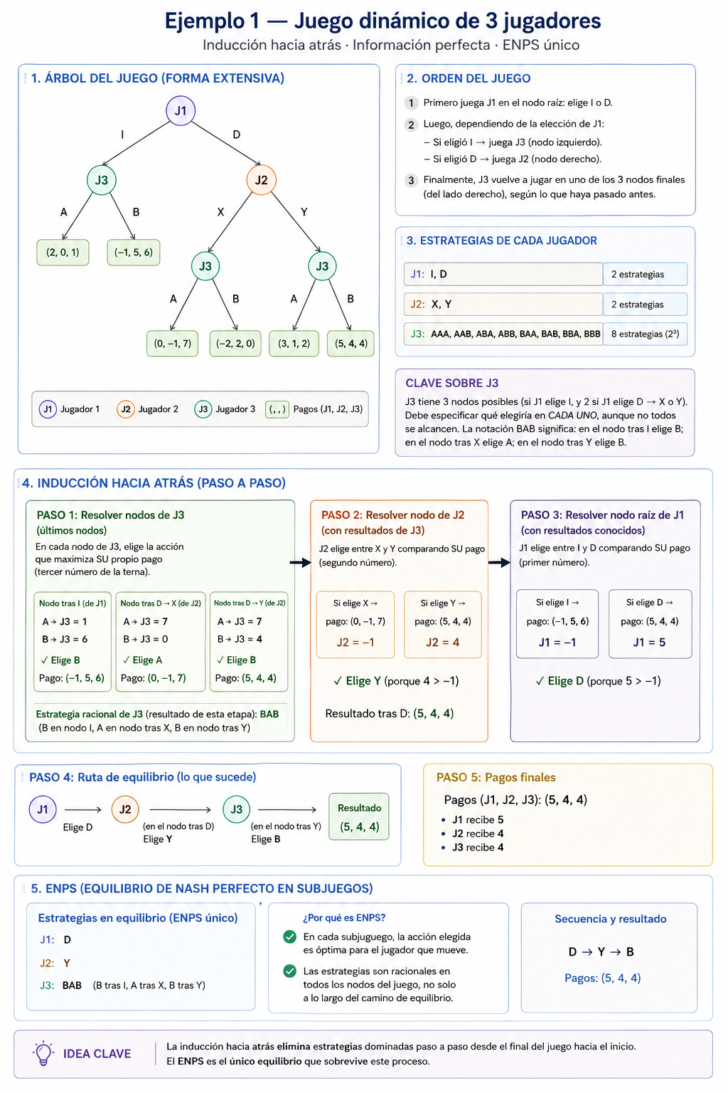

Slide 18
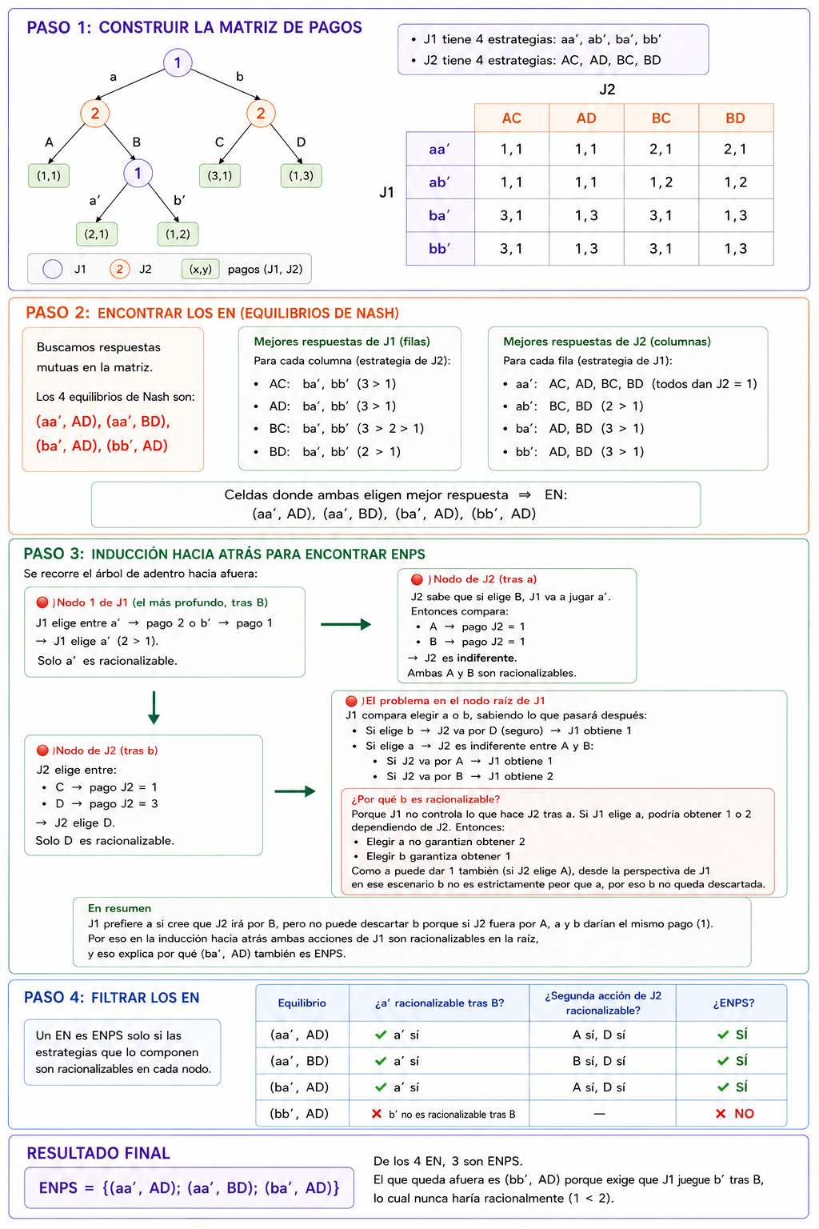
Ejemplo 2

Slide 19
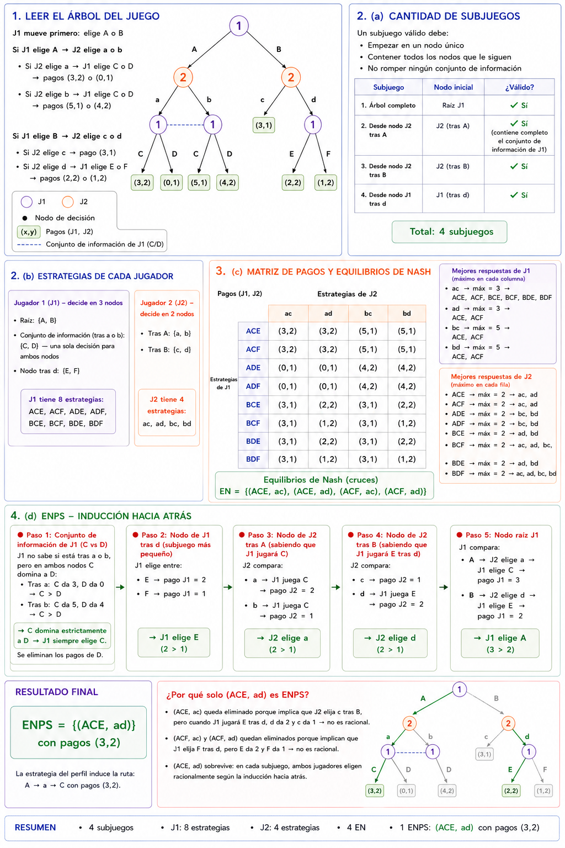
Ejemplo 3

Slide 20

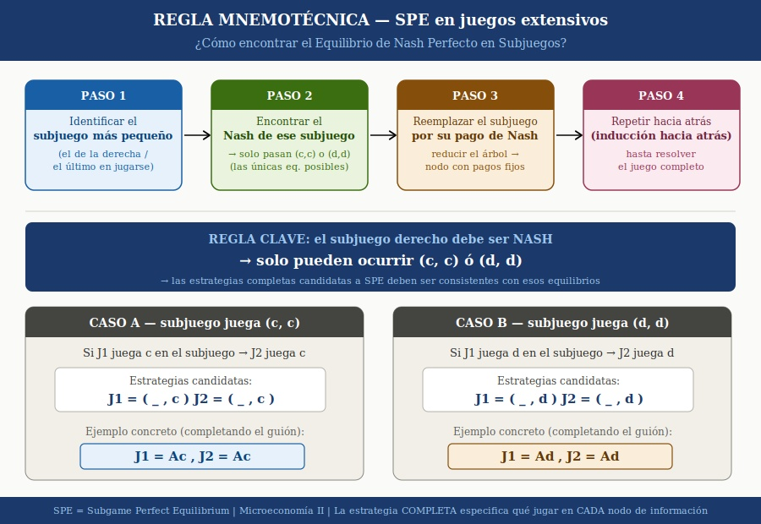

Slide 21
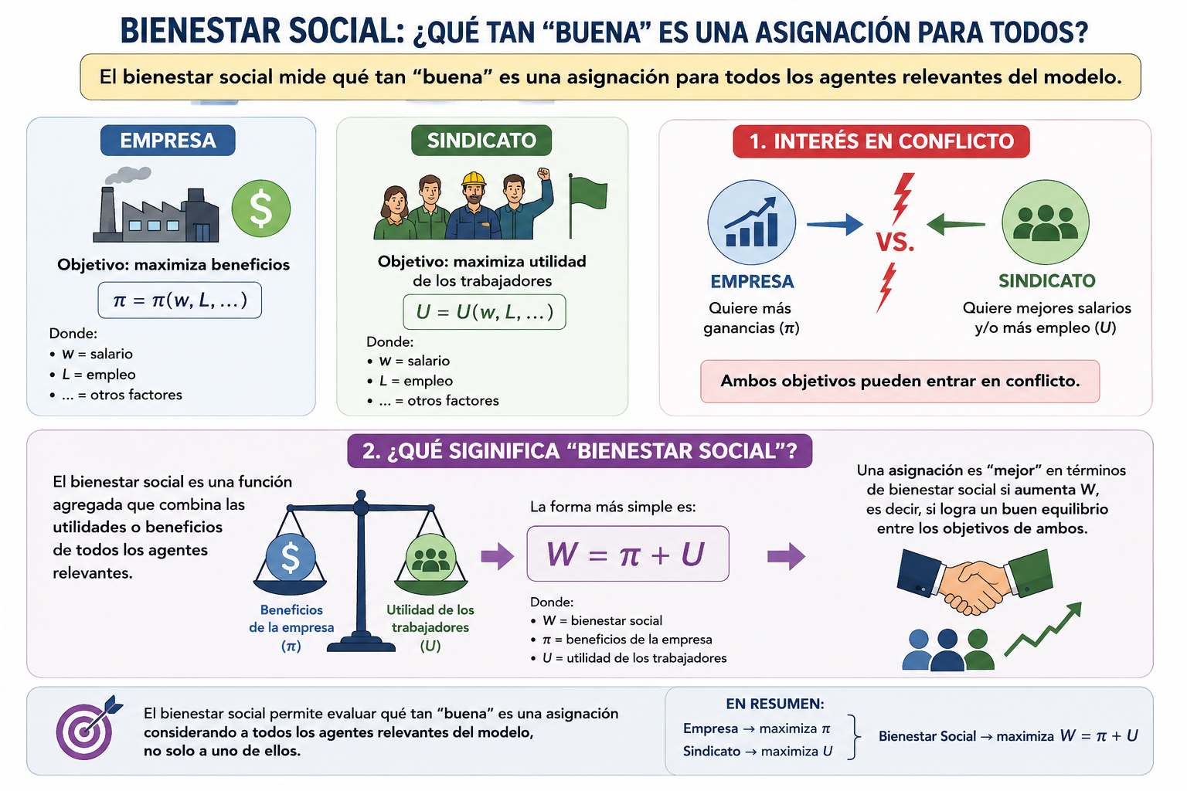

Slide 22
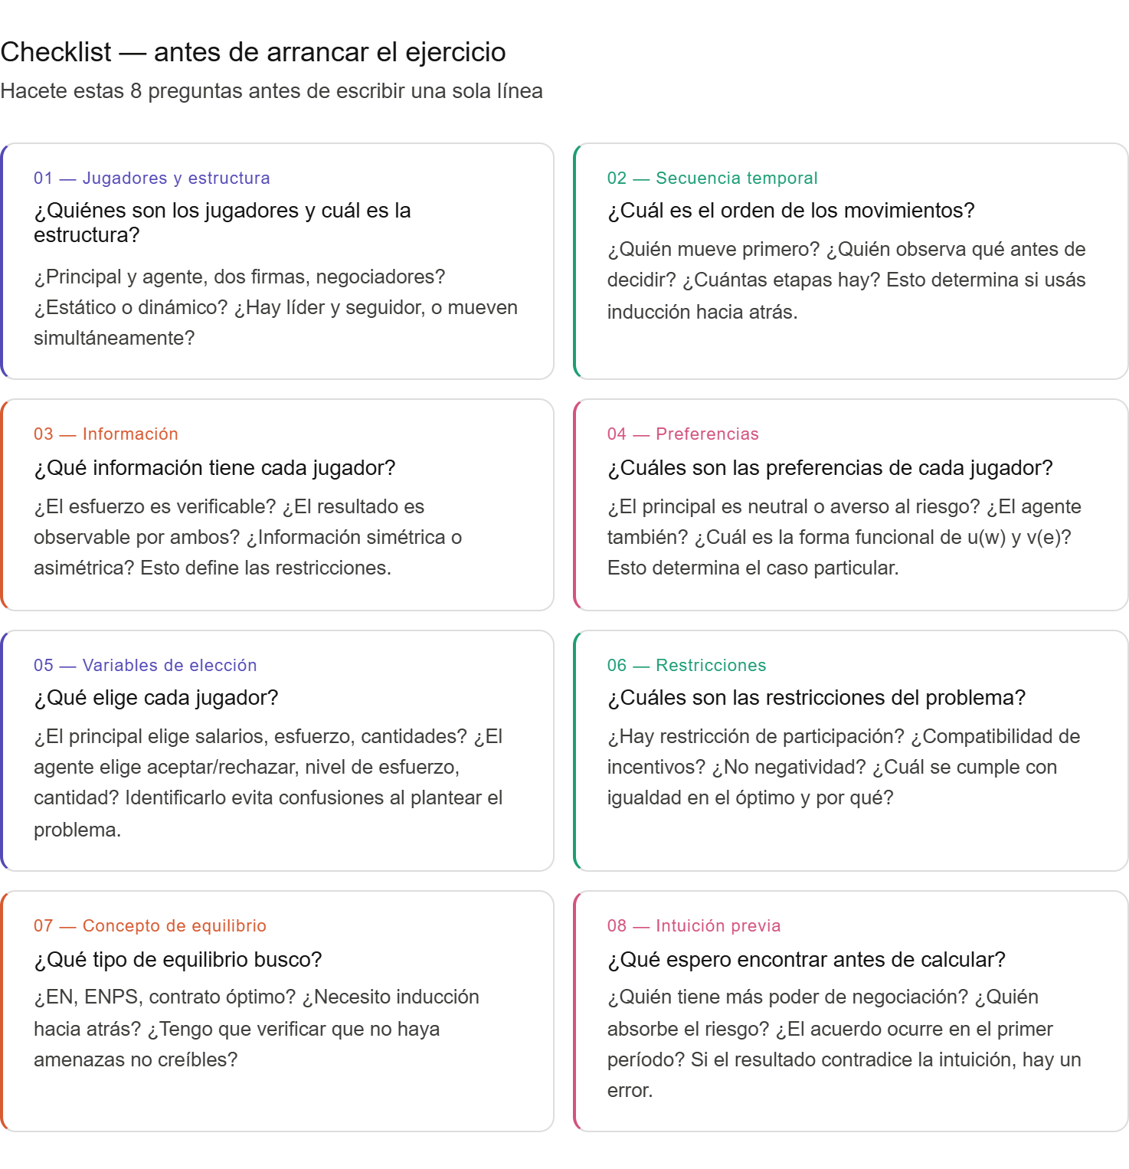

Slide 23
SECCIÓN 3
Juegos de Negociación
Ultimátum, Doble Ultimátum y el modelo de Rubinstein
Teoría de Juegos • Juegos Dinámicos y Repetidos

Slide 24
El Juego del Ultimátum
ESTRUCTURA
SOLUCIÓN POR BACKWARD INDUCTION
Jugadores: Proponente (J1) y Respondedor (J2) Etapa 1: J1 recibe una cantidad (ej: 12 galletas) y propone una división: 'Me quedo X, te doy Y.' Etapa 2: J2 decide:
• Aceptar → se implementa la división
• Rechazar → ambos reciben 0
J2 decide:
Si acepta → recibe x > 0.
Si rechaza → recibe 0.
→ J2 racional acepta cualquier x > 0.
J1 anticipa:
Sabe que J2 aceptará cualquier oferta positiva.
→ J1 ofrece el mínimo posible: x = 1.
Resultado (ENPS):
J1 se queda con casi todo (11 galletas).
J2 acepta la oferta mínima (1 galleta).
⚠ Paradoja: la teoría predice un resultado muy desigual, pero experimentos reales muestran que las personas rechazan ofertas 'injustas' aunque sean > 0.

Slide 25
El Doble Ultimátum — Cómo cambia el poder de negociación
DIFERENCIA CLAVE: Tommy ahora tiene una TERCERA opción: hacer una contraoferta. Eso le da poder estratégico.
Etapa 1
Etapa 2a — Tommy acepta
Angélica propone: 'Tomo X, te doy (12−X)' a Tommy.
Se implementa la oferta. Angélica: X, Tommy: 12−X.
Etapa 2b — Tommy rechaza directamente
Etapa 2c — Tommy contraoferta
Ambos reciben 0.
Tommy propone: 'Me quedo (12−Y), te doy Y' a Angélica.
Etapa 3a — Angélica acepta la contra
Etapa 3b — Angélica rechaza
Tommy: 12−Y, Angélica: Y.
Ambos reciben 0.
RESULTADO: Resolviendo hacia atrás → Tommy puede garantizarse 11 galletas. Por eso Angélica debe ofrecerle 11 (se queda con 1). ¡El poder se invierte!

Slide 26
Comparación: Ultimátum vs. Doble Ultimátum
ASPECTO | ULTIMÁTUM SIMPLE | DOBLE ULTIMÁTUM
Opciones de J2 (Tommy) | Aceptar o Rechazar | Aceptar, Rechazar, o Contraofertar
Poder de J2 | Ninguno (solo amenaza vacía) | Alto: puede contraofertar y quedarse con 11
Amenaza de J2 | Rechazar → 0 para ambos (poco creíble) | Contraofertar → 11 para sí mismo (MUY creíble)
Resultado ENPS | Angélica: 11 · Tommy: 1 | Angélica: 1 · Tommy: 11
¿Quién manda? | Proponente (J1) | Respondedor (J2) por contraoferta
Lección | Moverse primero = ventaja enorme | Tener alternativas = poder de negociación
💡 TRAMPA CONCEPTUAL: 'Quien mueve primero siempre tiene ventaja' — FALSO. Depende de qué opciones tiene el rival.

Slide 27
Modelo de Rubinstein — Negociación con Rondas Infinitas
IDEA CENTRAL: Cuando las negociaciones pueden durar infinitamente, el poder no viene de quién habla primero, sino de quién puede permitirse ESPERAR (la paciencia).
Ultimátum (1 turno)
J2 no tiene poder. Resultado: reparto extremo (casi todo para J1).
Doble Ultimátum (2 turnos)
J2 contraoferta → poder se invierte. Resultado cambia drásticamente.
Rubinstein (∞ turnos)
Nadie tiene 'última palabra'. El poder depende de la paciencia (δ). Resultado equilibrado.

Slide 28
Rubinstein — El Factor de Descuento δ (delta)
δ ∈ (0,1) → mide cuánto valora un jugador recibir algo MAÑANA en comparación con HOY. No es probabilidad, es preferencia temporal.
δ → 0
δ = 0.5
δ → 1
MUY IMPACIENTE
quiere acuerdo ya
NEUTRAL
umbrales habituales
MUY PACIENTE
esperar no le molesta
RESULTADO con 12 galletas
CASOS EXTREMOS
Albert (J1) recibe: 12(1 − δ₂)
Barbara (J2) recibe: 12 · δ₂
δ₂ = 0.2 → Barbara: 2.4 · Albert: 9.6 (≈ ultimátum)
δ₂ = 0.5 → Barbara: 6 · Albert: 6 (reparto igualitario)
δ₂ → 1 → Barbara domina (casi todo para ella)

Slide 29
SECCIÓN 4
Modelo de Stackelberg
Duopolio con movimientos secuenciales — liderazgo en cantidades
Teoría de Juegos • Juegos Dinámicos y Repetidos

Slide 30
Stackelberg — Idea Central y Supuestos
Cournot pero SECUENCIAL: Firma Líder mueve primero → Firma Seguidora observa y reacciona. El poder viene de comprometerse primero.
MERCADO
DEMANDA
2 firmas: Líder (T=1) y Seguidora (T=2). Bien homogéneo. Costos marginales iguales = c.
Inversa lineal: P(Q) = a − bQ, donde Q = qL + qS. Supuesto: a, b > 0 y a > c.
DINÁMICA
EQUILIBRIO
T=1: Líder elige qL. T=2: Seguidora OBSERVA qL y elige qS. Información perfecta entre períodos.
ENPS por backward induction. Se descartan amenazas no creíbles de la seguidora.

Slide 31
Resolución por Backward Induction — Paso a Paso
PASO 1
T=2
Problema de la Seguidora
La seguidora maximiza πS = [a − b·qL − b·qS]·qS − c·qS
→ Función de reacción: qS(qL) = (a−c)/(2b) − qL/2
Interpretación: por cada unidad extra de la líder, la seguidora reduce ½ unidad.
PASO 2
T=1
Problema de la Líder
La líder sustituye qS(qL) en su propio beneficio y maximiza.
→ Resultado: qL* = (a−c)/(2b) [la cantidad MONOPÓLICA]
Intuición: la líder se 'come' la mitad del mercado sabiendo que la seguidora reaccionará.
PASO 3
RPS
Sustitución final
qS* = qS(qL*) = (a−c)/(2b) − (a−c)/(4b) = (a−c)/(4b)
Resultado: la seguidora produce LA MITAD de lo que produce la líder.
BENEF.
Beneficios de equilibrio
πL = (a−c)²/(8b) [doble que la seguidora]
πS = (a−c)²/(16b) [la mitad de la líder]

Slide 32
ENPS vs. RPS — Una Distinción Clave para Examen
⚠ TRAMPA: Confundir el Equilibrio Perfecto en Subjuegos (ENPS) con el Resultado Perfecto en Subjuegos (RPS) es un error frecuente de examen.
ENPS
RPS
Equilibrio Perfecto en Subjuegos
Resultado Perfecto en Subjuegos
Incluye la ESTRATEGIA COMPLETA de la seguidora:
qS(qL) = (a−c)/(2b) − qL/2
Esto especifica qué haría la seguidora ante CUALQUIER cantidad posible de la líder (incluso las fuera del equilibrio).
Es una FUNCIÓN, no un número.
Reporta solo lo que EFECTIVAMENTE ocurre:
qL* = (a−c)/(2b)
qS* = (a−c)/(4b)
Es el camino de equilibrio concreto. Es lo que se observa en el juego cuando se llega al equilibrio.
Es un PAR DE NÚMEROS.

Slide 33
Comparación de los 4 Modelos de Organización Industrial
MODELO | Cantidad Total Q | Precio P | Beneficio Firma | Notas
Competencia Perfecta | MAYOR (max) | MENOR (= c) | = 0 | Referencia eficiente
Stackelberg (Seguidora) | — | — | (a−c)²/(16b) | Peor de todos excepto CP
Cournot | Intermedia | Intermedia | (a−c)²/(9b) cada una | Simétrico, sin líder
Stackelberg (Líder) | — | — | (a−c)²/(8b) | Mejor que Cournot
Monopolio | MENOR (min) | MAYOR | (a−c)²/(4b) | Máximo beneficio único
ORDEN CANTIDAD: QCP > QStack > QCou > QM | ORDEN PRECIO: PM > PCou > PStack > PCP | ORDEN BENEFICIO: ΠM > ΠL_Stack > ΠCou > ΠS_Stack > ΠCP

Slide 34
Stackelberg con Múltiples Seguidoras (3 firmas)
ESTRUCTURA: Firma 1 = Líder (mueve en T=1). Firmas 2 y 3 = Seguidoras (eligen SIMULTÁNEAMENTE en T=2, es decir, juegan Cournot entre ellas).
T=2: Cournot entre seguidoras
Función de reacción de cada seguidora:
q*(q1) = (a−c)/(3b) − q1/3
Nota: ahora cada seguidora reduce 1/3 por unidad de la líder (antes 1/2). Hay más competencia entre ellas.
T=1: Problema de la Líder
La líder anticipa que habrá DOS seguidoras respondiendo.
Condición de primer orden → q1* = (a−c)/(2b)
¡Igual que en el caso básico! La líder siempre elige la cantidad monopólica.
Conclusiones clave
• La líder produce IGUAL con 1 o 2 seguidoras.
• Cada seguidora produce MENOS (compiten entre sí).
• Precio de mercado BAJA más (más oferta total).
• Líder gana MENOS porque el precio cae.

Slide 35
SECCIÓN 5
Juegos Repetidos
¿Cómo genera cooperación la repetición de un juego estático?
Teoría de Juegos • Juegos Dinámicos y Repetidos

Slide 36
JUEGOS REPETIDOS
Simultaneidad + memoria
Qué cambia cuando el juego se repite período tras período
memoria
→
t − 2
t − 1
t
t + 1
(a₁ , a₂)
(a₁ , a₂)
(a₁ , a₂)
?
DENTRO DE CADA PERÍODO
ENTRE PERÍODOS
Eligen al mismo tiempo
Tienen memoria
Los jugadores actúan simultáneamente: ninguno conoce la jugada del otro en ese período.
Observan lo que pasó antes y condicionan su estrategia a esa historia.

Slide 37
El Punto de Partida — El Dilema del Prisionero
DILEMA DEL PRISIONERO
LA PREGUNTA CENTRAL
 | J2: C | J2: NC̄
J1: C | 2, 2 | 0, 3
J1: NC̄ | 3, 0 | 1, 1
¿Existe algún mecanismo que genere COOPERACIÓN en situaciones donde el EN estático predice NO cooperación?
RESPUESTA:
Sí, cuando el juego se REPITE. La repetición crea incentivos para no traicionar, porque existe la amenaza de castigo futuro.
Equilibrio de Nash: {NC, NC} → pagos: (1, 1)
¡PERO si cooperaran: (2, 2) > (1, 1)!
El EN es ineficiente. El problema: individualmente conviene traicionar.

Slide 38
La Estrategia Trigger (Gatillo) — El Contrato Implícito
La estrategia trigger funciona como una amenaza creíble: 'Si me traicionás UNA vez, te castigo PARA SIEMPRE.' Eso puede hacer que no valga la pena desviarse.
PERÍODO 1
Empezar cooperando
Ambos jugadores inician jugando C (cooperar). El juego arranca con 'buena fe'.
CADA PERÍODO
Condición de continuación
Mientras el OTRO jugador coopere → yo sigo cooperando. El estado de cooperación se mantiene mientras nadie se desvíe.
DESVIACIÓN
Si el otro juega C̄ en algún período
A partir de ese momento: yo juego C̄ para SIEMPRE, sin importar lo que haga el otro. El castigo es permanente e implacable.
MECANISMO
¿Por qué funciona?
La amenaza del castigo futuro reduce el atractivo de desviarse hoy. Si el jugador valora suficientemente el futuro (es paciente), prefiere mantener la cooperación a conseguir la ganancia inmediata de traicionar.

Slide 39
Juego Repetido FINITO — Por qué Falla el Trigger
RESULTADO: Si la fecha de fin del juego es CONOCIDA, la estrategia trigger NUNCA funciona → No hay cooperación en ningún período.
Período n (el ÚLTIMO)
No hay futuro. La amenaza del trigger no intimida a nadie. No hay castigo posible después. → Ambos juegan NC̄.
Período n−1
Ambos SABEN que en el período n jugarán NC pase lo que pase. El 'futuro' ya está arruinado. → No hay incentivo a cooperar ahora. Ambos juegan NC.
Período n−2, n−3, ...
El mismo razonamiento se repite hacia atrás. Cada período queda contaminado por la conclusión del período siguiente.
Período 1
Por inducción hacia atrás completa: también se juega NC. RESULTADO: No hay cooperación en ningún período del juego.
NOMBRE DEL FENÓMENO: 'Problema del último período'. El último turno contamina hacia atrás toda la secuencia.

Slide 40
Juego con Fin Incierto — La Probabilidad p
MODIFICACIÓN CLAVE: Los jugadores NO conocen la fecha de fin. En cada período, el juego continúa con probabilidad p y termina con probabilidad (1−p).
UTILIDAD ESPERADA
de Cooperar (trigger)
CONDICIÓN PARA COOPERAR
UE(coop) ≥ UE(dev)
2/(1−p) ≥ 3 + p/(1−p)
Resolviendo la desigualdad:
2 ≥ 3(1−p) + p = 3 − 2p
2p ≥ 1
Cada período gana 2. El juego sigue con prob. p:
UE(coop) = 2 + 2p + 2p² + ... = 2/(1−p)
UTILIDAD ESPERADA
de Desviarse (hoy: 3, luego castigo: 1)
UE(dev) = 3 + p/(1−p)
→ p ≥ 1/2 (condición de cooperación)
Conclusión: si la prob. de que el juego continúe es > ½, el jugador prefiere cooperar.

Slide 41
Juego Repetido INFINITO — El Factor δ
El juego dura PARA SIEMPRE. Se abandona la Utilidad Esperada y se usa Valor Presente (VP). δ es la impaciencia del jugador, no una probabilidad.
VP de Cooperar siempre
2 + 2δ + 2δ² + ... = 2/(1−δ)
VP de Desviarse (trampear hoy, castigo eterno)
3 + δ/(1−δ)
Condición: VP(coop) ≥ VP(dev)
2/(1−δ) ≥ 3 + δ/(1−δ) → δ ≥ 1/2
ANALOGÍA: δ se comporta matemáticamente igual que p, pero conceptualmente son distintos. p = probabilidad de continuación. δ = preferencia temporal (paciencia).

Slide 42
JUEGOS REPETIDOS
Estrategia trigger
Dos modos de jugar, una amenaza que los sostiene
01
02
Cooperar
No cooperar / castigo
Jugar el óptimo de Pareto — el acuerdo eficiente que ambos jugadores preferirían sostener.
Jugar el equilibrio de Nash del juego estático — lo que ocurriría sin acuerdo.
LA LÓGICA DEL TRIGGER
“Si cooperás, nos quedamos en el Pareto; si te desviás, caemos al Nash para siempre.”
Esa amenaza es lo que hace sostenible el acuerdo.

Slide 43
JUEGOS REPETIDOS
Paciencia y la tasa de descuento δ
δ refleja cuánto valorás hoy versus mañana.
δ → 0
δ → 1
Impaciente
Paciente
Importa el ahora
Importa el futuro
Preferís ganancias hoy; el futuro pesa poco. Un país impaciente prefiere producir 4 hoy y ganar más ahora, aunque eso destruya la cooperación futura.
Valorás mucho lo que viene; los próximos períodos pesan. Un país paciente mantiene la cooperación porque le importa lo que gana en todos los períodos por venir.
Condición para cooperar · δ debe ser suficientemente alto para que a ambos jugadores les importe el futuro lo bastante como para no desviarse hoy.

Slide 44
Estrategia Toma y Daka (Tit-for-Tat)
Diferencia fundamental: el castigo dura solo UN período (el siguiente), no para siempre como en el trigger.
INICIO
Empezar cooperando: jugar C en el período 1.
CADA T
Si el otro jugó C en el período anterior → yo juego C hoy. Si el otro jugó NC en el período anterior → yo juego NC hoy.
CASTIGO
El castigo es exactamente UN período. Después, si el otro vuelve a cooperar, yo también coopero.
DOS OPCIONES AL DESVIARSE:
Opción 1: Desviarse y ALTERNAR (NC,C,NC,C...
Opción 2: Desviarse y jugar NC SIEMPRE
Pagos: 3, 0, 3, 0, ...
VP = 3/(1−δ²) (usando δ' = δ²)
Pagos: 3, 1, 1, 1, ...
VP = 3 + δ/(1−δ)

Slide 45
JUEGOS REPETIDOS
Simetría de la matriz
¿Una sola condición sobre δ, o una para cada jugador?
Simétrica
No simétrica
Pagos iguales para ambos jugadores → el análisis de VP(C) y VP(D) es idéntico para los dos.
Basta con calcular la condición sobre δ una sola vez.
Pagos distintos → cada jugador tiene su propia condición sobre δ.
Hay que analizarlas por separado y tomar el
δ mínimo más restrictivo.
Regla práctica · el equilibrio cooperativo sólo se sostiene si todos los jugadores cumplen su condición sobre δ.

Slide 46
Toma y Daka — Verificación de las dos condiciones
Para que Toma y Daka sea equilibrio, ninguna de las dos formas de desviarse debe ser rentable. HAY QUE VERIFICAR AMBAS.
CASO 1: Desviarse y alternar (3,0,3,0...)
RESULTADO:
2/(1−δ) ≥ 3/(1−δ²)
Usando 1−δ² = (1−δ)(1+δ):
2/(1−δ) ≥ 3/[(1−δ)(1+δ)]
Cancelando (1−δ):
2 ≥ 3/(1+δ) → 2(1+δ) ≥ 3 → 2δ ≥ 1
→ δ ≥ 1/2 ✓
Ambas condiciones dan el MISMO umbral que el trigger. La cooperación se sostiene con la misma paciencia mínima, aunque el castigo sea más corto.
CASO 2: Desviarse y jugar C̄ para siempre (3,1,1...)
RESULTADO:
2/(1−δ) ≥ 3 + δ/(1−δ)
2/(1−δ) ≥ [3(1−δ)+δ]/(1−δ)
Cancelando (1−δ):
2 ≥ 3 − 3δ + δ = 3 − 2δ → 2δ ≥ 1
→ δ ≥ 1/2 ✓
Ambas condiciones dan el MISMO umbral que el trigger. La cooperación se sostiene con la misma paciencia mínima, aunque el castigo sea más corto.

Slide 47
Valor presente
Secuencias de pagos infinitas, factor de descuento δ
Secuencia de pagos | Valor presente
a, a, a, a, … | a / (1 − δ)
a, 0, 0, 0, … | a
a, 1, 1, 1, … | [a(1 − δ) + δ] / (1 − δ) = a + δ/(1-δ)
a, 2, 2, 2, … | [a(1 − δ) + 2δ] / (1 − δ) = a + 2δ/(1-δ)
a, 0, a, 0, … | a / (1 − δ²)
0, a, 0, a, … | aδ / (1 − δ²)
a, 1, a, 1, … | (a + δ) / (1 − δ²)
1, a, 1, a, … | (1 + aδ) / (1 − δ²)
a, 2, a, 2, … | (a + 2δ) / (1 − δ²)
2, a, 2, a, … | (2 + aδ) / (1 − δ²)
0 < δ < 1 · factor de descuento por período

Slide 48
Estrategia de Castigo Limitado (K períodos)
Generalización entre Toma y Daka (K=1) y Trigger (K=∞). Se castiga durante exactamente K períodos, luego se perdona sin condición.
K = 1
K = N
K = ∞
Toma y Daka
Castigo 1 período
Castigo Limitado
N períodos elegido
Trigger
Castigo eterno
¿Por qué es útil?
Permite modelar diferentes grados de 'dureza' del castigo. En la vida real, los acuerdos coercitivos tienen duraciones específicas, no infinitas ni de un solo período.
Condición para cooperar
Similar a trigger y Toma y Daka: depende de δ (paciencia). A mayor K, el castigo es más severo → se puede sostener cooperación con menor δ mínimo.
Mensaje de fondo
No existe una única forma de sostener cooperación. Importa: la paciencia (δ ≥ ½), la credibilidad del castigo, y la longitud del castigo. La pregunta relevante no es '¿hay cooperación?' sino '¿qué tan severo debe ser el castigo?'

Slide 49
SECCIÓN 6
Errores Comunes y Conceptos Trampa
Los puntos donde más se equivocan en los exámenes
Teoría de Juegos • Juegos Dinámicos y Repetidos

Slide 50
⚠ Errores Comunes en Examen
✗ Confundir ENPS con RPS
✓ ENPS = perfil completo de estrategias (función). RPS = lo que efectivamente ocurre (números concretos).
✗ Decir que 'todo EN es ENPS'
✓ FALSO. ENPS ⊂ EN. Todo ENPS es EN, pero no al revés. El ENPS descarta amenazas no creíbles.
✗ Afirmar 'quien mueve primero siempre gana'
✓ Depende del contexto. En Doble Ultimátum, mover segundo (con contraoferta) da más poder. En Stackelberg, moverse primero sí es ventaja.
✗ Usar backward induction en juego con info imperfecta
✓ Backward induction solo funciona directamente en juegos con INFORMACIÓN PERFECTA (todos los conjuntos son unitarios).
✗ Omitir verificar AMBAS desviaciones en Toma y Daka
✓ Hay dos caminos de desviación (alternar o jugar C̄ siempre). Hay que verificar que cooperar es mejor que AMBOS.
✗ Confundir δ (impaciencia) con p (probabilidad de continuación)
✓ Matemáticamente se comportan igual, pero conceptualmente son distintos. δ es preferencia temporal; p es incertidumbre.

Slide 51
Preguntas de Examen Probables
P1
¿Cuál es la diferencia entre ENPS y EN? Dé un ejemplo de un EN que NO sea ENPS.
P2
Resuelva el juego del ultimátum con $100 por backward induction. ¿Qué recibe cada jugador?
💡 Responder con: amenazas no creíbles en subjuegos fuera del equilibrio.
💡 J1 ofrece el mínimo ($1), J2 acepta porque 1 > 0.
P3
En Stackelberg, ¿por qué la líder produce la cantidad monopólica? ¿Qué produce la seguidora?
P4
¿Por qué el trigger no funciona en un juego repetido finito con fin conocido?
💡 qL* = (a−c)/2b. qS* = (a−c)/4b. La líder explota la función de reacción de la seguidora.
💡 Problema del último período: inducción hacia atrás destruye la cooperación.
P5
¿Bajo qué condición la estrategia trigger sostiene cooperación en un juego infinito?
P6
En Toma y Daka, ¿por qué hay que verificar DOS condiciones en lugar de una?
💡 δ ≥ 1/2. Derivar mostrando VP(coop) ≥ VP(desviación).
💡 Porque hay dos caminos de desviación: alternar (3,0,3,0...) o jugar C̄ siempre (3,1,1,1...).

Slide 52
Resumen Final de la Unidad
Forma Extensiva
Subjuego
Árbol con nodos, ramas y conjuntos de información. Unitario = info perfecta.
Parte del árbol que empieza en nodo unitario, incluye todos los sucesores y no corta conjuntos.
ENPS
Ultimátum → Doble Ultimátum
Equilibrio de Nash en CADA subjuego. Elimina amenazas no creíbles. Se obtiene por backward induction.
Más opciones para J2 → más poder para J2. Poder de negociación ≠ quién habla primero.
Rubinstein
Stackelberg
Negociación infinita. Poder = paciencia (δ). Resultado: 12δ₂ para J2, 12(1−δ₂) para J1.
Cournot secuencial. qL* = (a−c)/2b, qS* = (a−c)/4b. Líder > Cournot > Seguidora.
Juegos Repetidos
Estrategias de Castigo
Finito + fin conocido → no cooperación (problema del último período). Infinito o p incierta → cooperación si δ ≥ ½.
Trigger (∞), Toma y Daka (1 per.), Castigo Limitado (K per.). Todas: δ ≥ ½ para cooperar.

Slide 53
MINI REPASO RÁPIDO
Flashcards clave
❓ ¿ENPS ⊂ EN o EN ⊂ ENPS?
❓ ¿Qué necesita un subjuego para ser válido?
ENPS ⊂ EN (todo ENPS es EN, no al revés)
Inicia en nodo unitario + incluye todos los sucesores + no corta conjuntos de información
❓ ¿En el ultimátum, qué recibe el proponente?
❓ ¿Quién gana más en Doble Ultimátum?
Casi todo (11 de 12) porque el respondedor acepta cualquier oferta positiva
El respondedor (Tommy) porque su contraoferta garantiza 11 — poder invertido
❓ Condición de cooperación (trigger, Toma y Daka, infinito)
❓ ¿Por qué falla el trigger en juego finito con fin conocido?
δ ≥ 1/2 (o p ≥ 1/2 para incertidumbre)
Problema del último período: backward induction destruye toda cooperación

